Slide 1
Kelompok 9
Nama Kelompok:
Amelia Angelita Silalahi (201402128)
Alessandro Radit Hasiholan Siburian (201402095)
Mas Guru (201402026)
Lasma Ria Manalu (201402080)
Yericho Natanael (201402092)

Slide 2
Latar Belakang
Infinity diambil dari bahasa inggris yang artinya tidak terbatas. Kata tersebut bisa dibilang mempresentasikan tempat-tempat wisata Indonesia yang sangat banyak bahkan bisa saja masih ada wisata alam yang belum pernah dikunjungi sebelumnya, sehingga mungkin saja tidak terbatas.
Indonesia memiliki banyak sekali tempat pariwisata, seperti gunung, danau, pantai, air terjun, dan sebagainya. Dari banyaknya tempat pariwisata di Indonesia, terdapat beberapa tempat pariwisata yang jarang dikunjungi oleh Masyarakat Indonesia karena beberapa faktor.
Tujuan :
Meningkatkan minat Masyarakat Indonesia untuk mengunjungi tempat-tempat pariwisata yang jarang dikunjungi di Indonesia.
Memajukan Kepariwisataan Indonesia khususnya tempat-tempat pariwisata yang jarang dikunjungi di Indonesia.
Menghilangkan perspektif masyarakat Indonesia bahwa tempat-tempat pariwisata yang jarang dikunjungi di Indonesia memiliki transportasi yang kurang memadai dan biaya yang mahal

Slide 3
Fitur-Fitur yang Digunakan

Slide 4
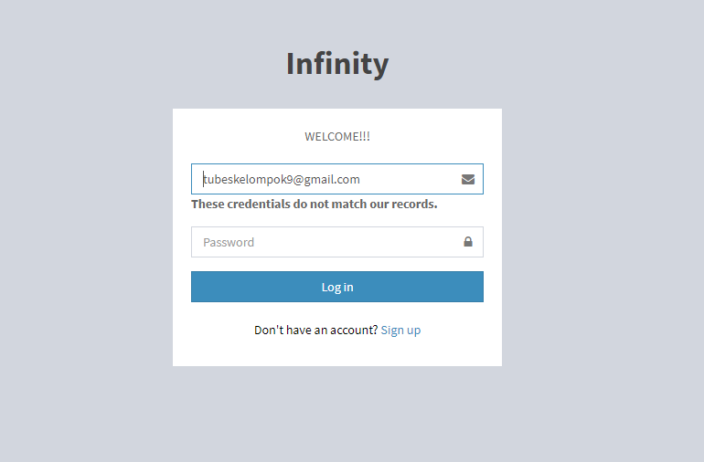
Fitur Validasi Register/Login

Slide 5

Fitur Pencarian

Slide 6
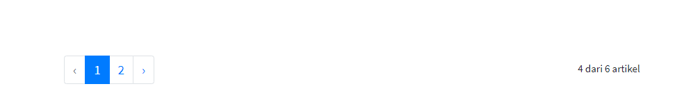
Fitur Pagination

Slide 7
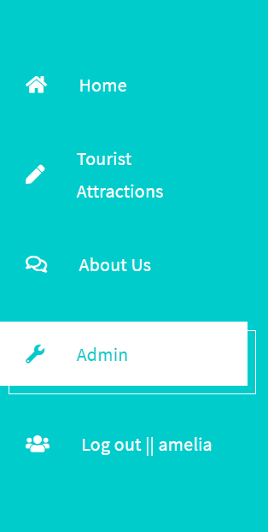
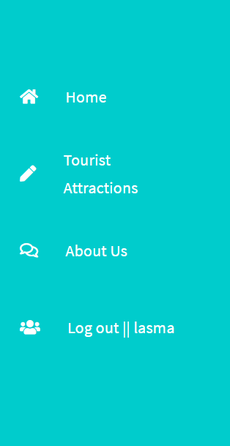
Fitur Hak Akses
Admin
User

Slide 8
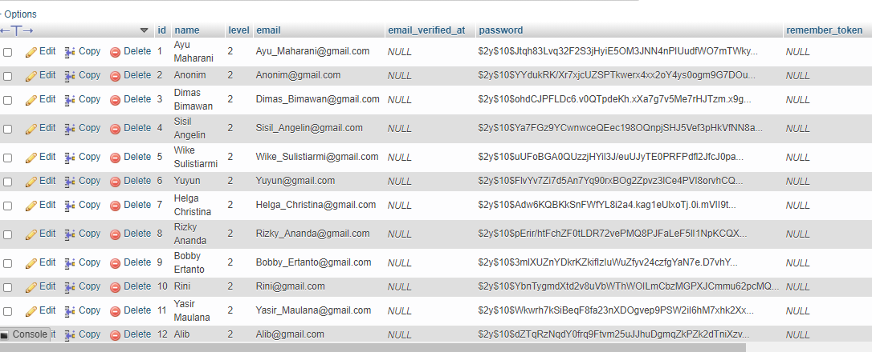
Fitur Hashing Password

Slide 9
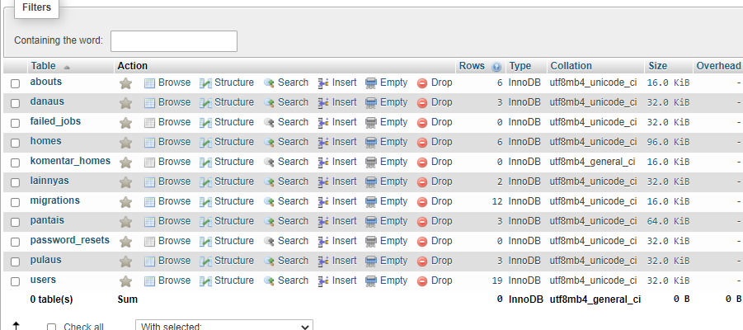
Daftar Table
Nama database yang kami gunakan pada halaman web ini adalah kelompok9b.

